Slide 1
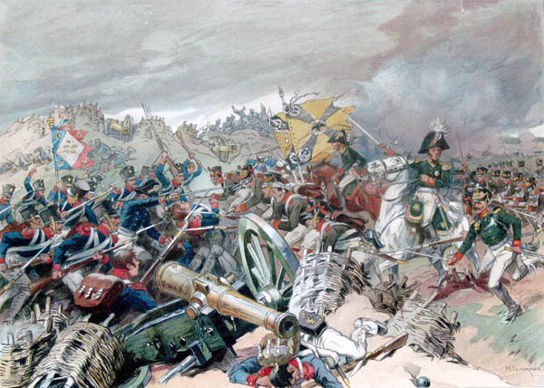
Женское патриотическое общество
Работа выполнена
ученицами 8 класса
Ишненской школы:
Булискерия Инессой и Гундоровой Алиной.
Руководитель: Власова Г.В.
МОУ Ишненская СОШ, 2012 год

Slide 2
План презентации
Женское патриотическое общество
Героини
Бегство французов
«Французы, испугавшиеся козы».
Мемуары чудом уцелевших солдат
Оружие
Отряд под командой крестьянки Прасковьи
Прасковья
Женское патриотическое общество

Slide 3
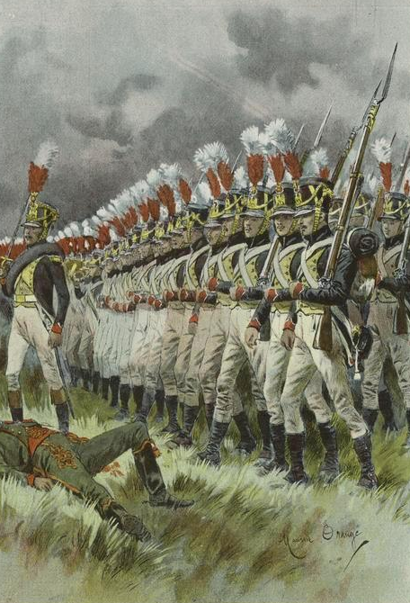
Женское патриотическое общество
“… Русский народ поднялся, как один человек, и для этого не требовалось ни прокламаций, ни манифестов… воины проходили всюду с песнями; иногда (я сам видел) за ними шли их жены и, чтобы помочь мужьям, несли их оружие и их вещи…” (из письма Г. Фабера, чиновника русского министерства иностранных дел). Так мужественно вели себя простолюдины в деревнях. А что же в городах? Вот, например, в Пензе, как мы узнаем из записок Ф. Вигель: “Дворянство по-своему старалось высказать патриотизм. Дамы отказывались от французского языка… Многие из них, почти все, одевались в сарафаны, надевали кокошники и повязки”. Это было в провинции, а в Москве?

Slide 4
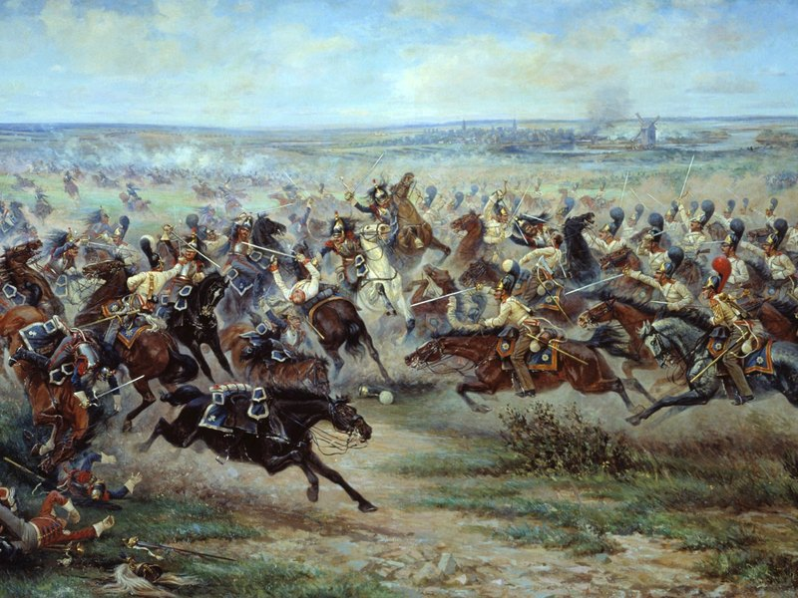
Женское патриотическое общество
Вот воспоминания дворовой женщины из дома князя Лобанова, которая была женой крепостного… “Уже давно толковали в народе, что идет на нас Наполеон, и как бы в Москву не забрался, а господа все не верили, – пусть, мол, народ болтает! – да и не позаботились добро свое от француза спасти. А потому барин с утра надевал мундир и ездил, куда все другие господа собирались думу вместе думать, как лучше французу насолить, да в Москву не допустить”.
Царская семья тоже вынуждена была продемонстрировать свой патриотизм – сестра царя Екатерина Павловна вооружила и взяла на содержание один батальон ополченцев из своих крепостных крестьян Тверской губернии, который участвовал в бородинском сражении.

Slide 5
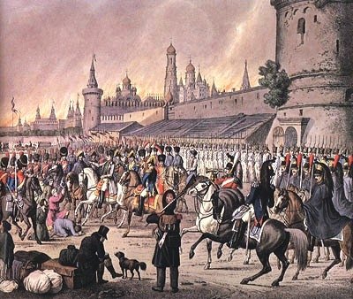
Женское патриотическое общество
Дамы, приближенные к царскому двору тоже не оставались в стороне от военных событий. Интересные письма, характеризующие общественное настроение оставила нам Волкова Мария Аполлоновна (1786-1859 гг.) – фрейлина императрицы Марии Федоровны. А также Ланская Вера Федоровна (1787-1844 гг.) – дочь князя Ивана Ивановича Одоевского. Они вели между собой патриотическую переписку…
Все эти воспоминания, письма, а особенно, записки Н. Дуровой были материалом первостепенной значимости, которые лучше всяких беллетристических вымыслов рассказывали современникам о действительной жизни и положении русских женщин, которые делили все тяготы войны наравне с мужчинами
Войне 1812 года было посвящено множество мемуарной и художественной литературы, очерков, писем, записок очевидцев событий тех лет. Писали полководцы и государственные деятели, войны и поэты, простые люди, вплоть до московской дворовой женщины. Из этих писем мы узнаем, что, и женщины всех сословий не могли оставаться глухими к военным событиям 1812 года.

Slide 6
Женское патриотическое общество
7 сентября (26 августа по старому стилю) 1812 года вошло в русскую историю как день битвы у села Бородино, расположенного в 125 километрах западнее Москвы, день Бородинской битвы. Трагическое событие войны, которое, однако, стало переломным. На поле брани погибли тысячи воинов, которых дома ждали матери, сестры, дочери и жены. Красавицы и не очень, они ждали и верили, что будет победа и многие из них делали все, что в их силах для этого. Как-то великий Генрих Гейне изрек очень правильную мысль на этот счет: «Женщины творят историю, хотя история запоминает лишь имена мужчин.» А ведь верно: у нас есть галерея героев – полководцев войны 1812 года в Зимнем дворце, ну, а как же женщины? Может быть, только троим из них - Маргарите Тучковой, кавалерист -девице Надежде Дуровой да крестьянке Василисе Кожиной — оказана честь остаться в истории Великой Отечественной войны 1812 года, а как же остальные, те которые ждали? Ждали, не значит сидели около окна. Патриотические чувства стали причиной того, что в русском обществе этого периода стало появляться то, что именуется ныне благотворительной деятельностью. На тот момент это была одна из самых доступных форм помощи русской армии, воевавшей с Наполеоном. И у истоков как всегда стояли Романовы, начиная от императрицы Елизаветы Алексеевны, жены императора Александра I и заканчивая великими княжнами и их фрейлинами.

Slide 7
Героини
Под картиной подпись: "Партизан 1812 года. Большую сделала для России пользу. Награждена медалью и денежной премией". Удивительно скромны были героини той войны. И те, что отдавали последнее во имя Победы, и те, что открыто смотрели в лицо смерти, предпочитали остаться безызвестными, нежели требовать воздаяния за свершенное. Так произошло и с Василисой Кожиной, получившей серебряную медаль «В память Отечественной войны». Не сохранили источники имя дочери, сражавшейся рядом с нею. Та же участь постигла казначейскую горничную из Волоколамска, заколовшую в чулане двух гвардейцев, не повезло и старушке бобылке, с которой связан анекдотический случай. Вот как гласит о нем предание: «Заехало несколько французов в одну смоленскую деревню.

Slide 8
Бегство французов
По обыкновению обшарили все хаты, забрали у крестьян мало-мальски ценные вещи и деньги. В конце - концов зашли в крайнюю избушку, в которой жила старушка бобылка, все имущество которой заключалось в козе. Заслышав о приближении французов, спрятала ее в подполье. Когда французы зашли к ней в хату и стали требовать денег, угрожая пистолетами, она ответила: «Ничего у меня нет и дать вам нечего!» Но французы не унимались, и пришлось старушке открыть погреб: «Бог с вами, забирайте козу!» Глядит, а французы стоят, словно громом убитые, побледнели, на месте замерли. А потом как бросятся из избы, да на лошадей и кричат: «Казак, казак!»Следует отметить, что в 1812-м важную патриотическую роль выполняли так называемые летучие листы, или листы политической сатиры.

Slide 9
«Французы, испугавшиеся козы».
В них не только высмеивались захватнические планы Наполеона, стяжательство и трусость врагов, их бесславное бегство из России, но и проявлялась русская удаль, бесстрашие. И совсем не случайно, что на многих карикатурах и рисунках изображены женщины. Так и вышеприведенный эпизод остался запечатленным на карикатуре И. И. Теребенева «Французы, испугавшиеся козы». Не требовала для себя никакой награды Анфиса из деревни Юхны Вяземского уезда Смоленской губернии. Стоны, проклятия, жалобные крики, ругательства часто оглашали лес и дороги. На них бесследно исчезали конные и пешие солдаты и офицеры. В плен «команда Анфисы» никого не брала. Это было в некотором роде соперничество в уничтожении врага. О послевоенной судьбе Анфисы и ее боевых подруг вдов Лукерьи и Настасьи, девушек Марии, Ульяны, Анны и других ничего не известно.

Slide 10
Мемуары чудом уцелевших солдат
Это было настолько неожиданным для врага, что в мемуарах любого чудом уцелевшего солдата или офицера можно найти подтверждение недоумению, царившему во французской армии. «Уже больше двух месяцев, — писал во Францию офицер Лабом, — мы встречаем на пространстве около 300 миль одни только безлюдные деревни и опустошенные поля». Другой офицер, Росс писал: «Все против нас, все готовы либо защищаться, либо бежать, везде меня встречали неприязненно, с упреками и бранью... бабы готовы к бегству и ругали нас так же, как мужики». Что ж, русские женщины умели при острой необходимости выражать свои мысли словами, которые заслуживали оккупанты и которые не в словах

Slide 11
Оружие
Под рукой всегда в таких случаях находились предметы непритязательного крестьянского обихода. «Даже женщины сражаются! — восклицал Федор Глинка и описал следующий эпизод. — Сего дня крестьяне Гжатского уезда, деревень князя Голицына, будучи вытеснены из одних засек, переходили в другие соседственные леса через то селение, где была главная квартира . Две молодые крестьянские девки ранены были в руки. Одна бросилась на помощь деду своему, другая убила древесным суком француза, поранившего ее мать». Никто и никогда из душевладельцев не ставил цель научить крестьянина владеть оружием. Больше того, этого умения боялись. Приходилось эту мудреную науку постигать в схватках с неприятелем, уничтожая его добытым оружием. Вот где был простор природной сметке, цепкому уму, твердым рукам и острому глазу! Было бы наивно полагать, что русский крестьянин всю жизнь готовился к нашествию, и все же «предприятия они свои основывали не на слепой отважности, но на благоразумии и осторожности. В перелесках, за буераками, везде острожные воины-земледельцы расставляли недремлющую стражу.

Slide 12
Отряд под командой крестьянки Прасковьи
Сверх того установили, чтобы по звону колокольному сбираться им немедленно верхами и пешком, где услышат первый звон». Именно так действовал отряд под командой крестьянки Прасковьи из деревни Соколове. Ни она, ни ее односельчане не сумели, да и вряд ли бы успели воспользоваться тем способом, который оказался сподручным Смоленскому губернатору барону Ашу, постыдно бежавшему при первых выстрелах французской артиллерии, предоставив подданным распорядиться своей судьбой. Оставшаяся для потомства «кружевница Прасковья» распорядилась ею так, как подсказывала совесть. Как бы трудно ни звучало ее имя по-французски, его с опаской произносил губернатор Смоленска Жомини, оно косвенно послужило причиной расстрела интенданта Сиоффа и вызвало удивление у самого императора Франции. Гнев Наполеона был беспределен: армия не получала «запланированного» фуража ошли в словарь Даля и точно не переводятся ни на один язык мира. Ненависть, прочно поселившаяся в сердце каждой россиянки, искала и находила выход не только в и провианта. Может быть, и другого интенданта Вильбланша ждала та же участь, если бы Жомини не сообщил Наполеону о трудностях снабжения и, в частности, о «неуловимой предводительнице Прасковье и ее поразительных действиях».

Slide 13
Прасковья
Топор еще раз сослужил Прасковье хорошую службу, отправив к праотцам троих из шестерых нападавших. Среди убитых оказался полковник, в форме которого она не раз появлялась перед неприятелем во главе отряда, вооруженного трофейным оружием. «Страшное это было войско, — свидетельствовал современник, — двадцать сильных молодых парней и с ними красавица Прасковья». Красавица Прасковья в полковничьем мундире столь смело сражалась с французами, что окрестные партизаны вынуждены были признать ее за старшую. Сама Прасковья показывала пример храбрости. Слухи о Прасковье и ее помощниках пошел по всему уезду, и из соседних деревень стали приходить к ней парни. Она принимала на выбор, и вскоре у нее образовался отряд из 60 отборных молодцов, с которыми Прасковья доходила почти до самого Смоленска... Узнав об этом, Наполеон воскликнул: “Что за страна? Жгут свои лучшие города, а воюют у них женщины и дети”.

Slide 14
Женское патриотическое общество
Елизавета Алексеевна, жена императора Александра I
Великая княжна Мария Павловна
Великая княгиня Екатерина Павловна
Маргарита Тучкова
Дочь полководца А.В. Суворова
Елизавета Марковна Оленина
Зинаида Николаевна Волконская
Татьяна Васильевна Голицына

Slide 15
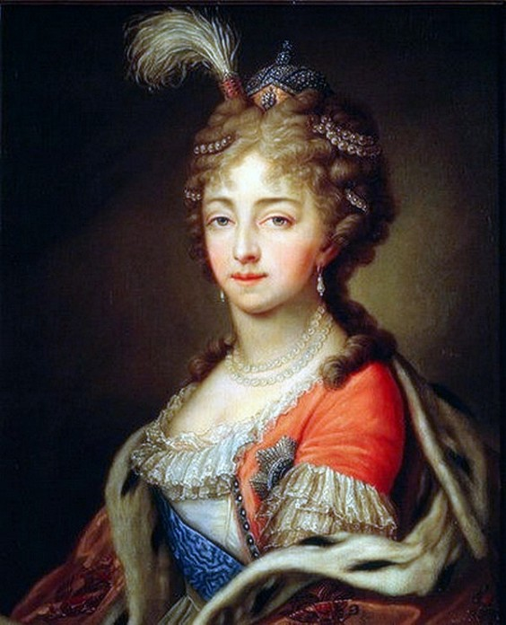
Елизавета Алексеевна, жена императора Александра I
Разыгравшиеся драматические события 1812 вынужденно оторвали ее от личных переживаний, вызвали в ней небывалый подъем духа и подвигли ее к совершенно новой деятельности. В письмах к матери в Германию она подробно описывала ход военных действий, восхищалась героизмом русских воинов и признавала, что именно теперь окончательно почувствовала Россию своей. Ей открылась и оборотная сторона войны: сотни раненых и искалеченных воинов наполнили Россию, многие семьи остались без кормильца. По ее инициативе возникает Патриотическое общество, которое официально начало свою деятельность 12 ноября 1812 года.

Slide 16
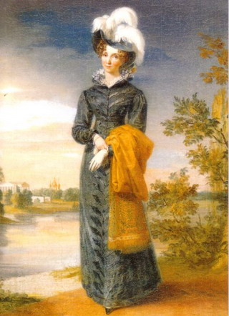
Елизавета Алексеевна, жена императора Александра I
Его задачи были многообразны: выдача пособий, размещение больных и раненых в больницах, создание сиротских домов и казенных школ для обучения детей погибших офицеров. В этом же году было создано Сиротское училище и при нем Дом трудолюбия для обучения и содержания на казенный счет дочерей офицеров, павших на войне. Впоследствии это учебное заведение, постоянное опекаемое императрицей, стало называться Елизаветинским институтом. Все это усилило ее популярность в русском обществе. Для женщин испокон веков благотворительность составляла и потребность, и возможность отдать свои силы самоотверженному служению Отчизне в виде заботы о детях, больных и увечных. Женщина всегда откликалась на все общественные катастрофы. Причем женское милосердие выражалось не просто в сострадании, сочувствии к страждущим, а в реальной помощи им.

Slide 17
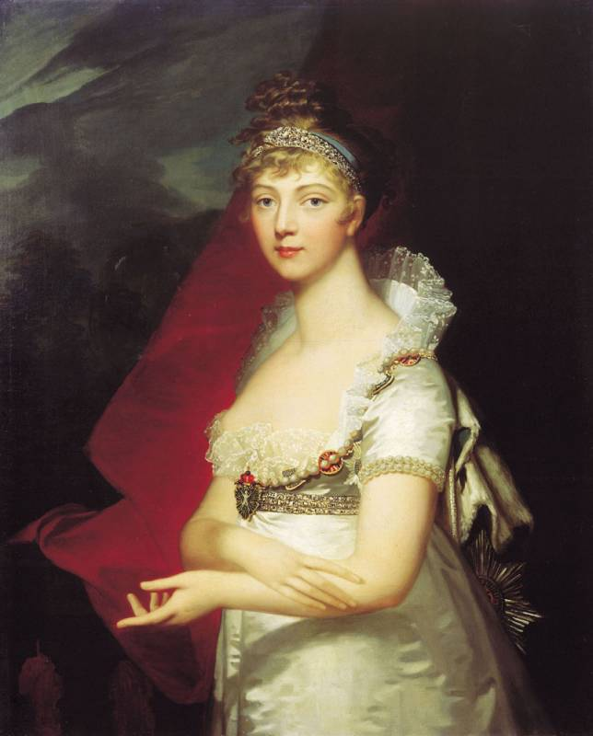
Елизавета Алексеевна, жена императора Александра I
Целью Общества была благотворительная и просветительская деятельность, а именно: раздача разоренным от войны денежных пособий на первые необходимые потребности; помещение бедных, слабых и увечных в казенные и частные больницы; ходатайство о помещении детей бедных родителей на казенное содержание или для обучения ремеслам; предоставление помещения тем из бедных, кто своими трудами не могли обеспечить себе пропитания; предоставление разоренным ремесленникам средств к возобновлению работ; забота о сиротах, оставшихся после убитых, раненых и разоренных родителей.

Slide 18
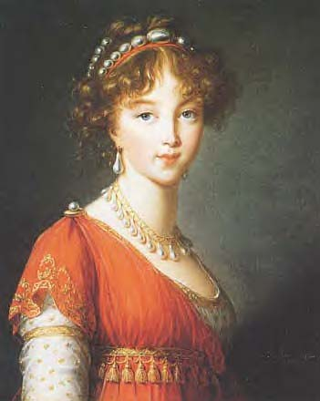
Елизавета Алексеевна, жена императора Александра I
Символом святого служения Родине явилась поддержка общественного движения по облегчению участи раненых на полях сражений. Женская благотворительность всегда носила общественный характер. Личное участие женщин во всякого рода благотворительных делах воспринималось обществом как морально-нравственный поступок, достойный высокого уважения и благоговейного поклонения. Милосердие связывалось с щедростью и считалось неотъемлемым делом каждой женщины.

Slide 19
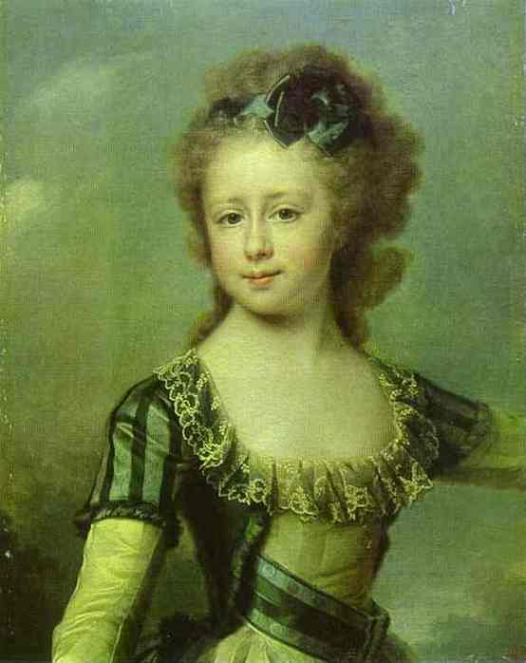
Великая княжна Мария Павловна
В числе достоинств великой княжны Марии Павловны – покровительство наукам, искусству, ею был создан музей, посвященный памяти многих поэтов и художников: Гете, Шиллера, Виланда и других. В 1813 году, во время военных действий в Европе, Мария Павловна заложила свои драгоценности, чтобы на полученные средства устроить госпитали для русских солдат. Со свойственной ей энергией великая княгиня соединяла эти благородные стремления отдельных граждан и создала Женское благотворительное общество.

Slide 20
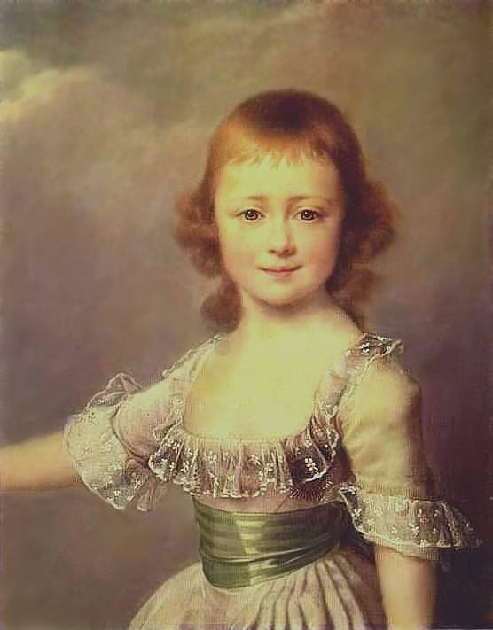
Великая княгиня Екатерина Павловна
Благотворительная забота о раненых, уход и попечение за ними великой княгини Екатерины Павловны – это продолжение традиции ее матери, императрицы Марии Федоровны. После издания высочайшего манифеста от 6 июля 1812 года, призывающего все сословия и состояния к единодушному и «общему содействию против всех замыслов и покушений врага», во главе охваченного патриотическим энтузиазмом тверского дворянства и общества встала великая княгиня Екатерина Павловна. В августе 1812 года в Твери был образован «Тверской комитет военных сил» и начал формироваться особый временный егерский «батальон Ея Императорского Высочества великой княгини Екатерины Павловны». По всей губернии были разосланы вербовщики для записи и приёма добровольцев. В создаваемый батальон среди прочих поступило 82 добровольца из учеников духовных училищ Тверской епархии. Только двоим из них было по 19 лет, большинству же было только 15 или 16 лет, а одному даже 13.

Slide 21
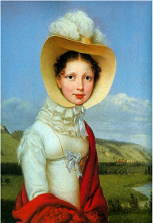
Великая княгиня Екатерина Павловна
. Батальон по окончательном сформировании его в ноябре 1812 года выступил в поход под командованием подполковника князя А. П. Оболенского и скоро принял участие в военных действиях. Он участвовал в битвах под Кенигштедтом, Лейпцигом, Пирной, Кульмом, Лютценом и многих других сражениях кампании против Наполеона в Европе. Сам император Александр I засвидетельствовал его учредительнице «что он доволен храбростью, оказанной батальоном в битвах, в которых он участвовал». О стойкости батальона и его самоотверженности в боях свидетельствует также и то, что из 1000 человек его состава возвратились на Родину только 417, то есть менее половины. Юные воины из числа учеников духовных училищ с не меньшей, чем другие, храбростью действовали на полях сражений и 14 из них погибло в боях.

Slide 22
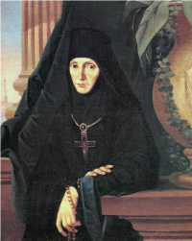
Маргарита Тучкова
Маргарита Тучкова ( урожд. Маргарита Михайловна Нарышкина), Игумения Мария
Удивительна судьба русской женщины Маргариты Тучковой, родившейся в 1781 году. Маргарита Тучкова (урожденная Нарышкина) жена генерала Александра Тучкова (IY), героя Бородина. В сущности, эта женщина во имя безграничной любви к мужу, погибшему в бородинском сражении, создала первый в России памятник героям Войны 1812 г. Незадолго до бородинского сражения Тучкова видит страшный сон, в котором узнает о будущей гибели мужа именно при Бородино Во время всех военных действий она следовала за мужем Александром Тучковым, научилась ухаживать за ранеными.
Ее муж был ранен в Бородинском сражении, солдаты пытались вынести генерала с поля боя, но во время обстрела они все погибли. Маргарита Михайловна на поле боя пыталась отыскать тело Александра. У нее еще была слабая надежда, что он жив или, может быть, в плену. После известия о гибели мужа в течение двух месяцев она искала тело мужа на поле. Убитой горем женщине удалось лишь найти место гибели горячо любимого мужа. Не найдя его, решает построить здесь Храм Спаса Нерукотворного (Икона Ревельского полка, которым командовал Тучков).

Slide 23
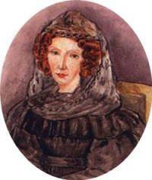
Маргарита Тучкова
Постепенно вокруг Храма образуется община сирот, бедняков, больных. Все это благодаря барыне Тучковой. Маргарита продала драгоценности и воздвигла у края Бородинского поля небольшую часовенку. Пережить страшное горе ей помог сын Николай: она жила ради него. В пятнадцатилетнем возрасте умирает ее единственный сын, и генеральша навсегда селится в своей общине. Мать похоронила сына под сводами храма Спаса Нерукотворного. Маргарита продала имение и на вырученные деньги построила дома для солдатских вдов. Позже она обосновала женский монастырь, где стала игуменьей. Все силы и энергию она потратила на то, чтобы облегчить страдания солдатских вдов. Она была чуть ли не единственная, которая не побоялась просить Николая о смягчении участи ссыльному брату-декабристу (полковник М.М.Нарышкин), известно, как не любил таких просьб Николай, как страшен был в гневе.
Но царская семья с уважением относилась к этой маленькой женщине, потерявшей все, но не растерявшей своей души. Вносил деньги на строительство Храма Александр I, помогал монастырю Николай.

Slide 24
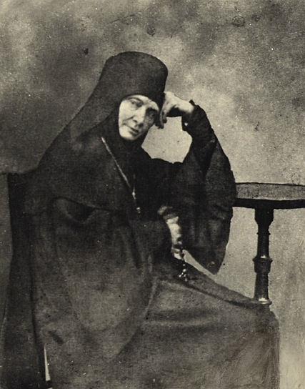
Маргарита Тучкова
Она не была святой, не совершала чудес… но на самом деле Маргарита Тучкова ею была — точно так же, как и тысячи других русских женщин, которые потеряли близких и остались верными их памяти до конца. Она, как и эти женщины, лишь несла свой крест — как умела — и, наверное, до своего смертного часа не ведала сомнений на избранном пути — как и ее муж в свой смертный час, на этом же самом месте, у Семеновских флешей, 26 августа 1812 года. Именно ей мы также обязаны тем, что есть ныне Бородинское поле и Спасо-Бородинский монастырь, построенный на ее деньги в память о муже и всех убиенных на поле Бородинском. Игуменье Марии принадлежит инициатива проведения ежегодных Бородинских торжеств и круглосуточного поминовения русских воинов, которое совершалось в монастыре.
На территории обители были воссозданы укрепления одной из Багратионовых флешей. Мемориальный характер носит и посвящение монастырского собора Владимирской иконе Божией Матери, ведь само Бородинское сражение происходило в день церковного празднования Сретения Владимирской иконы – 26 августа.

Slide 25
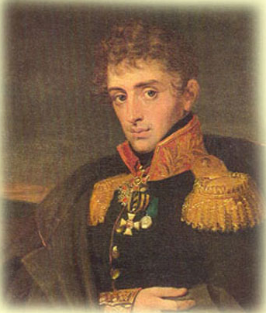
Маргарита Тучкова
До последних дней жизни игуменья Мария жила в доме напротив усыпальницы мужа и сына. Словно предчувствуя кончину, незадолго до смерти, она сожгла письма мужа к ней, не желая, что бы их читали чужие люди. Игуменья Мария скончалась 29 апреля 1852 года. После ее смерти в доме все было оставлено нетронутым. В таком состоянии дом находился до 1930 года, когда монастырь был закрыт и подвергся разорению. В январе 1942 г. в ходе боев дом сгорел. И только в 1984 г. были начаты работы по его восстановлению.
16 августа 1992 г. была возрождена община Спасо-Бородинского женского монастыря, а 12 мая 1994 г. состоялось открытие Дома-музея игуменьи Марии. До революции в России вышло несколько книг о Маргарите Тучковой и основанном ею монастыре .

Slide 26
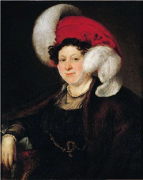
Дочь полководца А.В. Суворова
С 1813 года членом Общества была и дочь знаменитого полководца А.В. Суворова - графиня Наталья Александровна Зубова. Она воспитывала шестерых детей, а затем и внуков. Свято берегла память о знаменитом отце, даже перевезла в свое имение Фетиньино небольшой деревянный дом, в котором Суворов писал свою знаменитую «Науку побеждать». Любопытно, что её отца чтили и французы, которых он не раз громил на полях сражений. Осенью 1812 года Наталья с детьми не успела своевременно уехать из Москвы и была задержана французами. Когда французский офицер узнал, что пред ним дочь и внуки великого российского полководца Александра Суворова, он приказал не только их пропустить за линию своих постов, но и отдать им воинские почести.

Slide 27
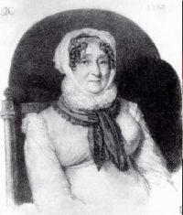
Елизавета Марковна Оленина
С самого начала деятельности женского благотворительного Общества среди его основательниц мы находим имя Елизаветы Марковны Олениной, жены президента Академии художеств и директора Публичной библиотеки А.Н.Оленина. Впоследствии в члены Общества в 1814 году вступили ее мать, Агафоклея Александровна Полторацкая и сестра Агафоклея Марковна Сухарева..
Следовательно, почти вся женская половина семьи Олениных имела отношение к деятельности общества, принимала в ней активное участие. Это те самые Оленины, которые были дружны с Пушкиным.

Slide 28
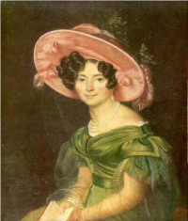
Зинаида Николаевна Волконская
Членом Общества была с 1813 года «царица муз и красоты» (Пушкин) Зинаида Александровна Волконская, превратившая проводы М.Н.Волконской в сибирскую ссылку в политическую демонстрацию

Slide 29
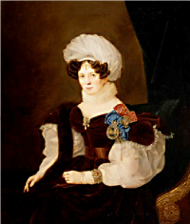
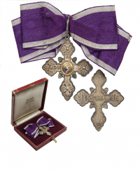
Татьяна Васильевна Голицына
Татьяна Васильевна одной из первых вступила в Патриотическое общество, основанное в 1812 году императрицей Елизаветой Алексеевной.
При участии княгини Голицыной был основан Дом трудолюбия, позднее преобразованный в Елизаветинский институт благородных девиц, который позволял получать образование дочерям младших офицеров и чиновников.
Позже Татьяна Васильевна основывает Благотворительное общество, которое в числе прочего занялось устройством в Москве школ рукоделия для девочек.
Татьяна Васильевна была пожалована в статс-дамы. Так же княгиня Голицына была награждена орденом Святой Екатерины 2 степени.
Участницам благотворительных заведений Императорского человеколюбивого общества вручались такие знаки.

Slide 30
Спасибо за внимание!

